Slide 1
פרויקט תכנות בסביבת האינטרנט סמסטר 2022ב
עמית אשתון

Slide 2
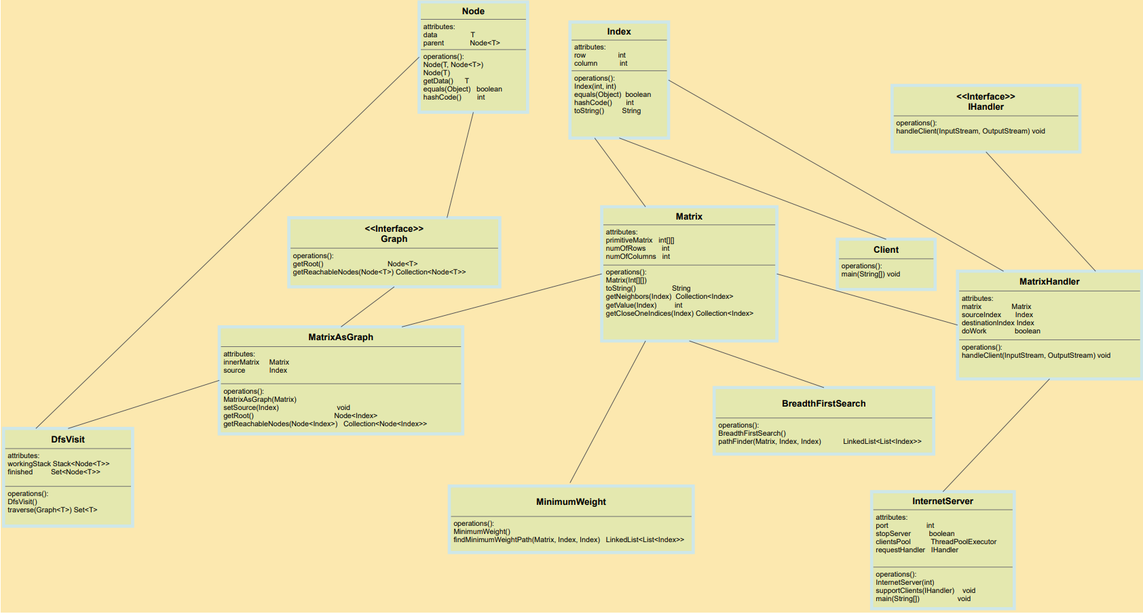
Link to Class Diagram(UML)

Slide 3
תיאור האלגוריתמים – שאלה 1
יצירת רשימה של סט של אינדקסים שתכלול את כל קבוצות ה1-ים.
עבור כל תא במערך הדו ממדי שקלטנו ניצור אינדקס חדש ששווה למספר השורה והעמודה של התא
אם הערך שבתא שווה ל1 ניצור סט של אינדקסים בתור מתודת traverse של DfsVisit
אם הסט שיצרנו לא נמצא כבר ברשימה של כל הקבוצות נוסיף את הסט לרשימה
נמיין את הרשימה לפי כמות האינדקסים בכל רכיב עם Comparator
נדפיס ונחזיר את הרשימה על גבי זרם הנתונים היוצא.

Slide 4
תיאור האלגוריתמים – שאלה 2
מקבלים מערך דו ממדי אינדקס מקור ואינדקס יעד
אם הם לא ריקים מאתחלים אותם לMatrix ולIndex
עוברים לגרף באמצעות MatrixAsGraph
מפעילים DFS ואם הפלט של DFS מכיל את קודקוד היעד מפעילים BFS
אם נמצאו מסלולים מעבירים את המסלולים כפלט ואם לא נמצאו מסלולים מעבירים הודעה כי לא נמצאו מסלולים

Slide 5
תיאור האלגוריתמים – שאלה 3
יוצרים משתנים בוליאנים כfalse עבור צוללות לא תקינות.
ניצור שתי משתנים מסוג int שמייצגים את מספר השורה והעמודה המינימלי והמקסימלי של הרכיב הקשיר.
ניצור סט של סט של אינדקסים עבור כל הצוללות וסט של אינדקסים עבור צוללת אחת.
עבור כל אינדקס במערך הדו ממדי שקיבלנו ניצור אינדקס עם מספר השורה והעמודה שבאינדקס ואם ערך האינדקס שווה ל1 נפעיל את DFS ונשמור את התוצאה בסט שמייצג צוללת אחת
בודקים שהצוללת היא תקינה(גודל גדול מ1, כל האיברים במלבן של הרכיב שווים ל1). אם היא לא תקינה הופכים את הבוליאנים לtrue.
אם מצאנו שזה צוללת מוסיפים לסט של הצוללות ומאתחלים את האינדקס המינימלי והמקסימלי לערכים ההתחלתיים.
אם יש בגרף צוללת לא תקינה נדפיס ונעביר על גבי זרם הנתונים היוצא "קלט לא תקין" ואם אין צוללת לא תקינה נדפיס את גודל סט הצוללות.

Slide 6
תיאור האלגוריתמים – שאלה 4
מקבלים מערך דו ממדי אינדקס מקור ואינדקס יעד
אם הם לא ריקים מאתחלים אותם לMatrix ולIndex
יוצרים מופע של מחלקת MinimumWeight
יוצרים רשימה מקושרת של רשימות של אינדקסים שתכיל את כל המסלולים הקלים ביותר מאינדקס המקור לאינדקס היעד במטריצה והרשימה תהיה שווה למתודת findMinimumWeight
העברת הרשימה ללקוח כרשימת המסלולים הקלים ביותר.

Slide 7
תיאור הflow של צד השרת
בthread של הrunnable החיצוני- clientHandling בשביל ליצור threadPoolExecutor וserverSocket.
כל עוד אנחנו מטפלים בלקוחות אנחנו פותחים עוד runnable של acceptBlockingCall עבור הסוקט של הקריאה החוסמת של האזנה וחיבור לקוחות
יוצרים thread חדש באמצעות ביטוי למדא עבור שאר הקוד על מנת להפריד בין נתיב הביצוע של accept לשאר הקוד.
בנתיב הביצוע יוצרים עוד runnable לטיפול בלקוח ספציפי על מנת לטפל בלקוחות באופן א-סינכרוני.
ברגע שסיימנו לטפל בלקוח ספציפי ניתן לסגור את הסוקט התפעולי ואת הסוקט של צד השרת.

